Slide 1
Интерактивный плакат

Slide 2
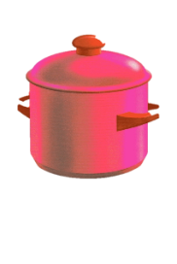

Slide 3
https://

Slide 4
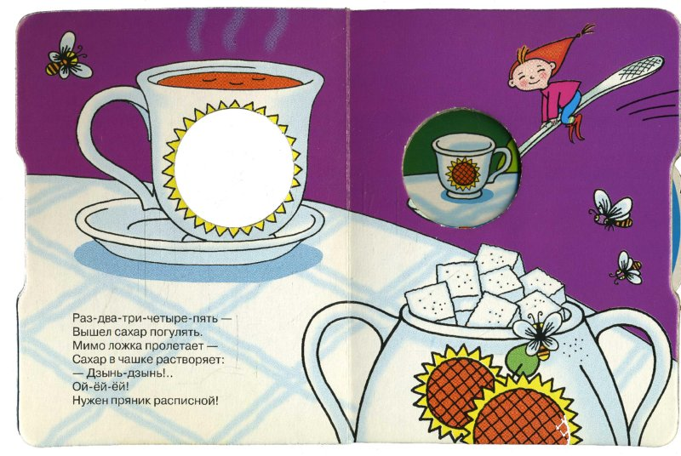
https://ok.ru/video/21504987397

